Slide 1
Erweiterung des DRV Datenstandards um eine Buchungslogik
Expertenworkshop
Oberursel, 05.07.2017
Entwicklungspartner:

Slide 2
Agenda
Besprechung Release 0.6 und Ergebnisse der Erhebung zu Flug und Kunden-/ Kartensysteme
Anforderungen an STRING aus der Pauschalreise-Richtlinie
Festlegung des Funktionsumfangs für Release 1.0 gemäß Projektauftrag
Festlegung der Inhalte für den nächsten Sprint und nächster Expertenworkshop

Slide 3
Ergebnisse der Abfragen: Flug
Fragen bzw. Vorschläge aus dem Beirat des DRV-Datenstandards:
Welche Ancillaries sind genau gemeint (bitte konkret benennen)?
Welche Ancillaries sind immer kostenpflichtig oder kostenfrei, wo kommen beide Varianten vor und wovon hängt dies ab?
Ist mit Mehrwegflug ein Multi-Leg mit Stopover gemeint? Wenn ja: wie wird hier Stopover definiert?
Was genau ist mit „Buchung eines Fluges durch Nennung unvollständiger Flugdaten“ gemeint?
Welche zusätzlichen Anforderungen bestehen seitens der übrigen Veranstalter im Projekt?

Slide 4
Ergebnisse der Abfragen: Kunden- und Zahlkarten
Fragen bzw. Vorschläge aus dem Beirat des DRV-Datenstandards:
Welche hotel-eigenen Karten genau sind gemeint (Hotelbrands benennen)?
Sollen folgende Karten berücksichtigt werden: Miles & More, Payback, Travel Industry Card, weitere Rabattkarten, TUI Card?
Sollen auch Gutscheine als Zahlungsmittel bzw. Ermäßigungsgrund berücksichtigt werden?

Slide 5
Anforderungen aus der Pauschalreise-Richtlinie
Bundestag hat das Gesetz final Anfang Juni 2017 verabschiedet
Bundesrat kann das Gesetz am 07. Juli noch an den Vermittlungsausschuss überweisen, der Rechtsausschuss des Bundesrats hat jedoch die Empfehlung ausgesprochen, das Gesetz in der vorliegenden Form passieren zu lassen.
Umsetzung der Richtlinie ist für alle Buchungen ab 01. Juli 2018 bindend.
Wesentliche Änderungen:
Einführung erweiterter vorvertraglicher Informationspflichten
Neue Art von Reiseleistungen: verbundene Reiseleistungen
Anforderungen an Buchungssysteme:
Kennzeichnung (Übernahme) der Produkt-Attributierung aus dem Search (welche Leistung wird gebucht?)
Kennzeichnung der rechtlichen Identität (Firma) des Anbieters, nicht der Marke!
Übermittlung der für die vorvertraglichen Informationspflichten erforderlichen Daten an die Vertriebsstelle

Slide 6
Anforderungen aus der Pauschalreise-Richtlinie
Paket
neu: qualifizierte Click-through und modifizierte Paket-Definition (z.B. Warenkorb)
Verbun-dene Reise-leistungen
Neue Produktart mit teilweisem Kundenschutz
Einzel-leistungen
Beherbergung, Transport, Eintrittskarten, ...

Slide 7
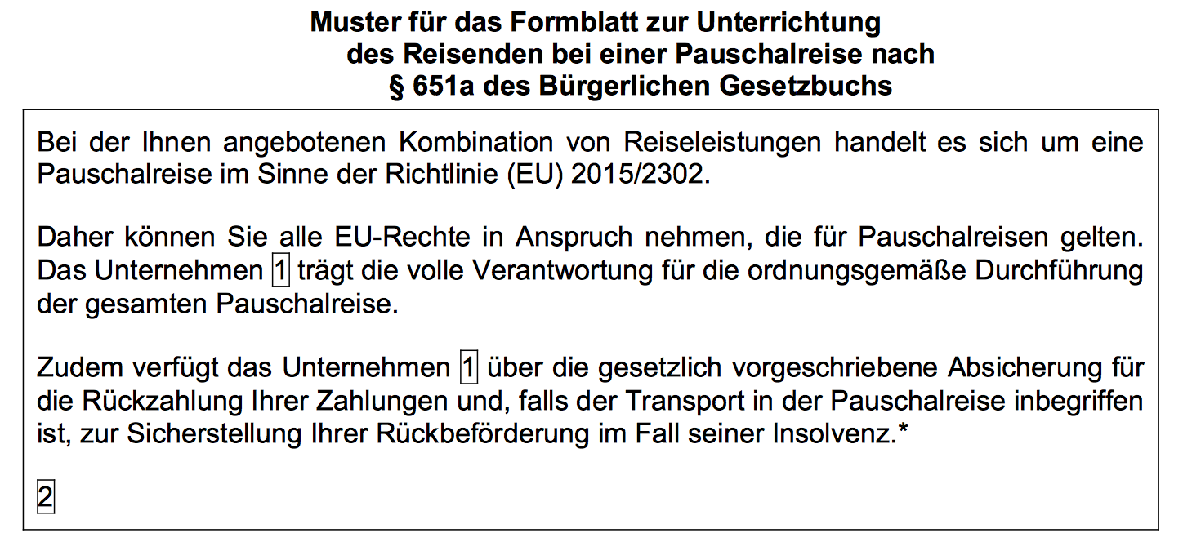
Anforderungen aus der Pauschalreise-Richtlinie
Prüfung, ob Formblatt erforder-lich und ggfs. “Übergabe“ des korrekten Formblatts an Kunden
Sicherungsschein ggfs. auch für verbundene Reiseleistungen
Begrüßung
Bedarfs-ermittlung
Angebot
Verkauf
Verab-schiedung
After Sales Service
Neutrale Beratungsphase (inkl. Vakanzprüfung)
Buchungs- und Verkaufsphase

Slide 8
Anforderungen aus der Pauschalreise-Richtlinie
Reisebüro-Produkte
Vermittlung
"echte" Pauschalreisen (Leistungsbündel)
"gewillkürte" Pauschalreisen (Einzelleistung, die vom Veranstalter Reiserecht unterworfen wird)
Veranstaltung
„klassische“Eigenveranstaltung, z.B. Gruppenreise
verbundene Reiseleistungen
Individual-Reise, die als Veranstaltung einzustufen ist
qualifizierte click-through Buchung (online)

Slide 9
Anforderungen aus der Pauschalreise-Richtlinie
Einflussfaktoren auf die rechtliche Bewertung eines Geschäftsvorfalls
Rechtl. Identität des RVA (nicht Marke!)
Ablauf des Buchungs-prozesses (Warenkorb, qual. Click-Through)
zeitlicher Abstand zwischen Buchungen
Art der Leistungen
Wertanteil der sonstigen touristischen Leistungen
Inkasso-verfahren
...

Slide 10
Anforderungen aus der Pauschalreise-Richtlinie
Alle Reiseleistungen sind dahin gehend zu kennzeichnen, ob sie dem Reiserecht unterliegen („Pauschale“) oder als Einzelleistung angeboten werden. Dies gilt insbesondere für sogenannte „gewillkürte Pauschalreisen“, d.h. Einzelleistungen, die ein Reiseveranstalter freiwillig dem Pauschalreiserecht unterwirft und die damit rechtlich wie eine Pauschalreise zu behandeln sind. Die Kennzeichnung soll so erfolgen, dass die Informationen sowohl darstellbar (z.B. am Bildschirm) als auch über eine Schnittstelle (siehe Punkt 3) übermittelbar sind.
Für jedes angebotene Produkt ist pro Angebot die rechtliche Veranstalter-Identität (Firma des anbietenden Reiseveranstalters) anzugeben; eine Kennzeichnung nach Marken reicht nicht mehr aus.
Es soll eine Schnittstelle geschaffen werden, um Elemente (Pauschalen und Einzelleistungen) aus den Vertriebssystemen bzw. Angebotssystemen in ein neu zu entwickelndes Tool zu übernehmen, das die Reisebüro- Mitarbeiter und Vertriebs-Unternehmen bei der korrekten rechtlichen Bewertung der angebotenen Leistungen aus Vertriebssicht unterstützen soll. Notwendige Informationen sind:
Art der Leistung (Pauschale, Einzelleistung, sonstige touristische Leistung, ...)
Originalpreis im Angebot
Rechtliche Veranstalter-Identität

Slide 11
Anforderungen aus der Pauschalreise-Richtlinie
Grundsätzlich können Reisebüros Pauschalen und Einzelleistungen auch zur Erstellung eigener Reiseveranstaltungen einsetzen. Um eine ordnungsgemäße Zuordnung in Bezug auf Umsatz- und Gewerbesteuer zu ermöglichen, soll daher ein Rückkanal bei Buchung einer Leistung eingeführt werden, der kennzeichnet, sobald ein Vertriebsunternehmen eine Leistung nicht vermittelt, sondern als Reisevorleistung verwendet. (Optional, kann auch über Agenturvertrag oder interne Prozesse gelöst werden)
Seitens der Veranstalter ist dafür Sorge zu tragen, dass bei Ihnen entstehende Pauschalen korrekt erkannt werden. Dies gilt insbesondere für den Fall, dass ein Reisebüro mehrere Einzelleistungen beim gleichen Veranstalter (gleiche rechtliche Veranstalter-Identität) für verschiedene Marken mit verschiedenen Vorgangsnummern einzelne Buchungen für die gleiche Reise getätigt werden.
Künftig sind Angebote explizit zu kennzeichnen, sofern sie für Menschen mit Mobilitätseinschränkungen nicht vollständig nutzbar sind. Bisher erfolgte meist eine Positiv-Kennzeichnung.
Da es in Deutschland kein zentrales Register mit den vom Gesetz vorgeschriebenen Informationen zum Insolvenzschutz (Hausanschrift des Veranstalters sowie Insolvenzabsicherer mit Hausanschrift) gibt, können die Veranstalter dem stationären Vertrieb die Formblätter auch als Link via GDS bereitstellen. Alternativen sind eine Bereitstellung als Print oder via Extranet.

Slide 12
Anforderungen aus der Pauschalreise-Richtlinie
Im Online-Geschäft können die Formblätter nicht übergeben werden, sondern werden vom Frontend dynamisch aufgebaut. Dazu benötigt der Vertrieb folgende Informationen:
Rechtliche Identität des Anbieters (Firma des Reiseanbieters)
Standort (Land) des Anbieters (wichtig für Non-EU/Non-EWR)
Hausanschrift des Reiseanbieters
Name des Insolvenzabsicherers
Hausanschrift des Insolvenzabsicherers
Die Inhalte zu Punkt 1-8 betreffen die sogenannten vorvertraglichen Informations-pflichten. Daher wird die Einführung einer neuen Transaktion analog zu BA angeregt, um die Daten VOR Buchung (jedoch nur bei konkreter Buchungsabsicht des Kunden) an die Vertriebsstelle zu übermitteln.
Bei verbundenen Reiseleistungen wird die Möglichkeit benötigt, dass U1 (Anbieter der verbundenen Reiseleistungen) U2 darüber informiert, dass er mit seiner Leistung Teil einer verbundenen Reiseleistung geworden ist (nachvertraglich!).

Slide 13
Anforderungen aus der Pauschalreise-Richtlinie: geplante Attributierung über Global Types
Pauschalreisen
Pauschalreisen eines Dritten (z.B. Reiseveranstalterprodukt, das im Reisebüro angeboten wird)
Eigene Pauschalreisen (in der Vertriebsstelle selbst paketiert)2 Bausteinreisen3
Einzelne Reiseleistungen
Beförderung
Beherbergung
Mietwägen und Krafträder Kl. A4
Sonstige touristische Leistungen
Gastschulaufenthalte
Tagesreisen über 500 Euro Reisepreis
Reiseversicherungen
Versicherungen bis maximal 3 Monate Laufzeit
Versicherungen über 3 Monate Laufzeit
Keine Reiseleistung, keine Reiseversicherung
Zur Dokumentation der Ergebnisse der rechtlichen :
Verbundene Reiseleistungen
Verbundene Reiseleistungen einer Vertriebsstelle, die nicht für die Rückbeförderung verantwortlich ist
Verbundene Reiseleistungen eines Beförderers, der für den Rücktransport verantwortlich ist.
Reiseleistungen für geschäftliche Verwendung unter der Voraussetzung, dass die Vertriebsstelle mit dem Firmenkunden einen Rahmenvertrag geschlossen hat.

Slide 14
Definition Funktionsumfang für Release 1.0

